Slide 1
期末分享說明
1.此簡報請另存「副本」，將檔名改為「題目-獨研期末分享」後，歸檔至自己那組的資料夾
2.發表時間為1/13(四)上午第3-4節(詳細時間待定)
3.簡報可以不美編，直接依此格式完成即可
4.黃色標記的字，以及這一頁記得刪除
5.每組發表至少8分鐘，至多10分鐘
6.每組視完成狀況考量1/12(三)下午是否留校加強

Slide 2
林小資優通
-林口國小資優班網頁系統
研究者：陳柏東
指導老師：黃詩婷老師、傅蓉老師

Slide 3
第壹章
緒論

Slide 4
一、研究動機
資優班每堂課總是會花上很多時間在抄聯絡簿上，且普通的聯絡簿有很多問題，例如：課程太趕時會沒時間抄聯絡簿、計算資優班幣很容易算錯、老師改聯絡簿很麻煩……。
此外「新北校園通」APP已經數位化了原班聯絡簿（還很少學校使用），因此我想要開發一套系統讓資優班課程變得更方便！

Slide 5
二、研究目的
1.讓資優班的聯絡本變得更便利。
2.讓資優班請假變得更快速。
3.讓資優班班幣計算變得更快速。

Slide 6
三、研究問題

Slide 7
第貳章
文獻探討

Slide 8
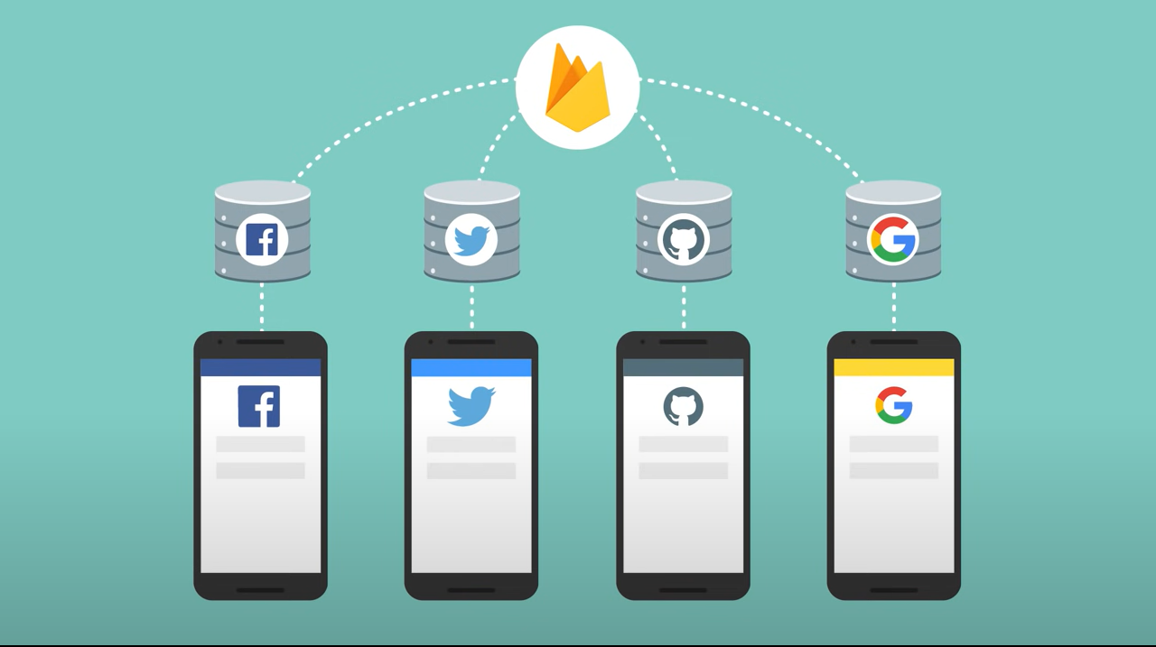
文獻1：Firebase 身份驗證
Firebase 身份驗證提供服務、易於使用現成的 UI 庫，以對網頁的用戶進行身份驗證。它支持使用密碼、電話號碼、流行的聯合身份提供商（如 Google、Facebook 和 Twitter）等進行身份驗證。

Slide 9
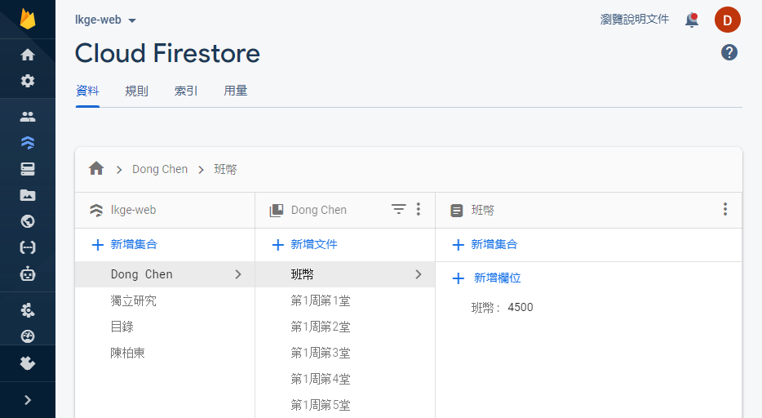
文獻2：Firebase 教學 - Firestore 安裝、寫入和讀取
Cloud Firestore是Google 所提供的新一代即時資料庫，延續 RealTime Database 的高效率以及低延遲性，可以即時監聽資料庫的變化，並同步有使用到資料庫的各個應用，此外，在安全性的定義上也更加彈性和直覺，對於「純前端（無Node.js）」工程師來說，
是相當好用的資料庫。

Slide 10
第參章
研究方法與流程(架構)

Slide 11
架構(流程)圖
資優班系統
課表
聯絡簿
（老師線上批改）
請假
加課
輸入內容
班幣結算
尋找工具
製作系統
實行
(一週)
問卷
建議＆
結論

Slide 12
第肆章
研究過程
(依目前進度搭配流程或架構圖來報告，
可以拍照+文字說明或寫目前的發現，自行新增頁數)

Slide 13
過程或目前發現...

Slide 14
目前的困難與心得

Slide 15

困難1：無法使用Node.js（後端）啟用Firebase SDK，且使用Node.js將會造成校外裝置無法連上系統。
是否解決：已解決
解決方式：尋找更多資料，了解並使用純前端（無Node.js、無伺服器）操控Firebase。

Slide 16
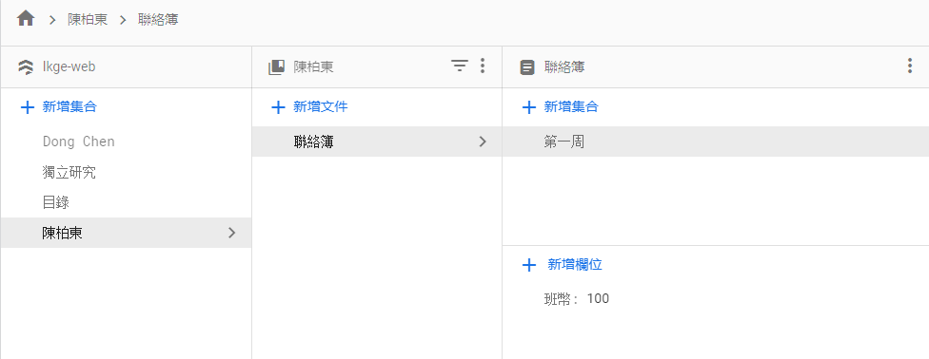
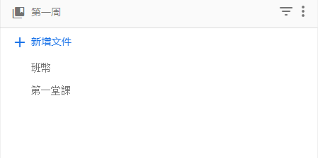
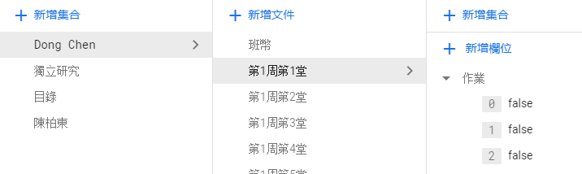
困難2：發現不使用Node.js（後端）無法操控firebase資料庫（Firestore）子集合內的所有內容。
子集合▶
是否解決：已解決
解決方式：將所有的子集合移置文件，並且改變資料庫架構，雖然資料庫變得較凌亂
，但可有效解決問題。
子集合內的文件(內容)
子集合
集合
文件
欄位

Slide 17
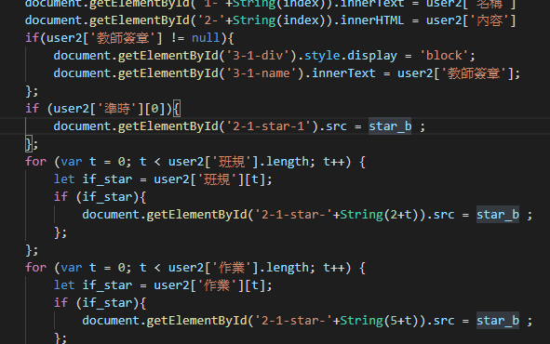
困難3：發現在讀取Firestore資料庫時的Promise無法回傳資料置函式外，只可在函式內將資料處理完成。
是否解決：已解決
解決方式：讓Promise變更全域變數，且搭配等待時間模擬回傳資料，但造成了取得資料時間加長，降低使用體驗。

Slide 18
目前心得：

Slide 19
預計寒假規劃

Slide 21
謝謝大家

